Slide 1
ВЫЗОВЫ ИБ В ЭПОХУ ЦИФРОВОЙ
ТРАНСФОРМАЦИИ

Slide 2
ОБО МНЕ
i.dmitriev@talenttech.ru
Иван Дмитриев
idmitriev
Директор по информационной безопасности ТalentTech
fb.com/ivdmitriev
HRTech
EdTech
Freelance
Подбор, адаптация, целеполагание и вовлеченность
Развитие
Аутсорс
Пульс
SkillDev
Компас
для
бизнеса
Notes:
Добрый день, коллеги. Меня зовут Иван Дмитриев. Я работаю директором по информационной безопасности TalentTech. Мы являемся поставщиком облачных сервисов и технологий в управлении талантами людей, их развитием и эффективностью их применения в интересах бизнеса.
Ряд наших решений направлен на помощь бизнесу диджитализироваться. Кроме того, в нашей работе мы используем в основном только облачные сервисы и технологии. Хотел бы поделиться с вами опытом и мнением по поводу места функции ИБ в цифровой трансформации, а также методах по управлению информационной безопасностью бизнеса, которые мы активно применяем в своих бизнес-процессах.

Slide 3
ЦИФРОВАЯ ТРАНСФОРМАЦИЯ – ЭТО НЕ ТОЛЬКО ИНВЕСТИЦИИ
Информационный периметр неизбежно размывается
Есть потребность в доступе к данным и сервисам 24/7. Умные инструменты требуют специализированной инфраструктуры, которую не всегда целесообразно размещать внутри
TOP management
Data Lake
Бизнес уходит в облака
Вендоры все чаще предлагают облачные решения взамен On-premise и стимулируют рублем их использование
Появляется функция Data-инжиниринга
Облачные сервисы
Данные концентрируются в Datalake. Команда аналитики имеет доступ ко всей информации
BI
Система управления ИБ не может быть тормозом
Предприятие
Необходимо внедрять новые, цифровые контроли и процедуры обеспечения ИБ
IT – драйвер и руки цифровой трансформации
Диджитализация проникает во все функции. В VUCA мире нет место классическому организационному конфликту ИТ и ИБ
Data Analyst
оператор
мастер
инженер
Notes:
Концептуально, цифровая трансформация - не только внедрение набивших оскомину средств и технологий, которые фигурируют в каждом рекламном буклете. Это понятие намного шире. Если концентрироваться на средствах и технологиях, то для обеспечения информационной безопасности бизнеса не случится ничего нового: придут вендоры, предложат инструменты, интеграторы их интегрируют и наступит всеобщее счастье. Звучит так, что нам необходимо предусмотреть только дополнительные инвестиции в средства защиты для новых игрушек бизнеса. Но… Цифровая трансформация - это революционный процесс, который меняет не только технологии, но и корпоративную культуру, да и вообще модель бизнеса.
Почему же бизнес стремится к диджитализации? Все просто: повышается вовлеченность участников бизнес-процессов, появляется возможность работать на расстоянии вытянутой руки вне зависимости от местонахождения, в разы увеличивается оперативность обратной связи, появляется прозрачность и измеримость.
Не правда ли, звучит как вызов с точки зрения специалистов, ответственных за информационную безопасность?
Нам придется научиться работать в условиях размытого информационного периметра. Ведь цифровая трансформация предусматривает доступ к информации в режиме 24/7. Научиться защищать информацию даже на непринадлежащей нам инфраструктуре. У нас появляется еще один критичный ресурс - озеро данных, а также субъекты доступа, которые имеют неограниченный доступ к конфиденциальной информации (дата-инженеры). Бизнес будет нестись вперед, перестраиваться, и нам нельзя его останавливать. Нам надо бежать вслед за ним. Классический организационный конфликт между IT и ИБ больше не главный двигатель эволюции. СУИБ в VUCA мире ты либо на автобусе, либо за бортом. IT — драйвер и руки цифровой трансформации. И бить по этим рукам - значит тормозить бизнес. Необходимо установить партнерские взаимоотношения и помогать бизнесу бок-о-бок.

Slide 4
УХОД В ОБЛАКА
Станьте регулятором
SLA по ИБ
Управляйте доступом
Следите за безопасностью интеграции
Добивайтесь прозрачности
Думайте о DRP
Обговорите ответственность
Будьте в диалоге
Notes:
Перестаньте жить стереотипами: «облака опасны», «мы не знаем, что происходит на той стороне», «мы потеряем контроль над ситуацией». Бизнесу нужны облака - это во многих случаях дешевле, позволяет применять технологии, которые невозможно построить на внутренней инфраструктуре. Поддержка облаков осуществляется непосредственно специалистами, их разрабатывающими.
Если задаться вопросом о переносе бизнес-процессов в облака, то можно понять, что уже сейчас львиная доля коммуникации по совместным активностям ведется в мессенджерах, которые не находятся в нашей инфраструктуре.
Мы активно применяем облака для своих внутренних бизнес-процессов, а также предоставляем свои облачные сервисы нашим клиентам. Этот опыт позволил сформулировать основные рекомендации по выводу бизнеса в облака.
Станьте «регулятором» для провайдера облачных услуг. Проанализируйте свои риски, на основании этого выставьте требования по уровню защищенности (как реальной, так и с точки зрения законодательства). Попросите описание системы защиты вашей информации, которую вы отдаете в обработку. Задавайте вопросы и добивайтесь понимания. Сейчас уже нельзя ограничиваться «сухой» анкетой поставщика, если хотите добиться прозрачности - будьте в диалоге с поставщиками.
Предусмотрите в SLA пункты «по ИБ». Провайдер пойдет навстречу с целью интеграции с системами реагирования на инциденты. Договоритесь о порядке актуализации информации по уровню защищенности ваших данных и процессов.
Современные облака прекрасно интегрируются в корпоративную систему управления доступом, автоматизируйте эти процессы, или хотя бы пересматривайте на предмет актуальности. Пользуйтесь механизмами SSO ваших корпоративных систем. Если провайдер говорит, что он не умеет, наверно, у него недостаточно зрелый продукт.
Уделяйте внимание безопасности интеграционного слоя: между вашей внутренней системой и облаком, либо между облаками — чаще всего каналы утечки информации могут возникнуть здесь
Добивайтесь прозрачности. Облака прекрасно интегрируются с SOC & SIEM
Проговорите план и временные рамки восстановления
Четко определите материальную ответственность за инциденты. Что-то лучше, чем ничего.
Поговорите с коллегами на "той" стороне. Мотивация у всех одна - сделать для вас безопасный сервис.

Slide 5
ЗАГОЛОВОК
Фишинг
Осведомленность
ВПО
Вовлеченность
Кража данных
Развитие таланта
Ключевой сотрудник функции ИБ в эпоху Digital
Notes:
Когда я описывал цифровую трансформацию - я говорил о том, что это также и революция в корпоративной культуре. Кибербезопасность - одна из ключевых компетенций диджитализированного сотрудника. Мы с вами всегда говорим, что информационная безопасность бизнеса — дело каждого сотрудника. Функция ИБ с цифровой трансформацией приобретает роль некоего центра компетенций. Вне зависимости от штатной численности вы не сможете контролировать выполнение политики ИБ каждым сотрудником. Так, может, лучше стимулировать и вовлекать? Тем более сейчас, когда сотрудник становится одной из самых удобных для злоумышленника точкой входа в размытый периметр.
Персональная кибербезопасность сотрудника все больше влияет на безопасность бизнеса. Кроме того, повышение навыков ИБ сотрудника в его частной жизни — хорошая почва вовлечь его в выполнение политики информационной безопасности. Если он будет понимать требования к паролю или чем 2ФА поможет ему сохранить деньги на банковской карте, привыкнет к персональным инструментам, то он не будет чинить препятствий и будет выполнять корпоративные требования
Вовлеченность сотрудников в процессы ИБ - ключевой показатель эффективности функции в будущем. Что же можно делать уже сейчас?

Slide 6
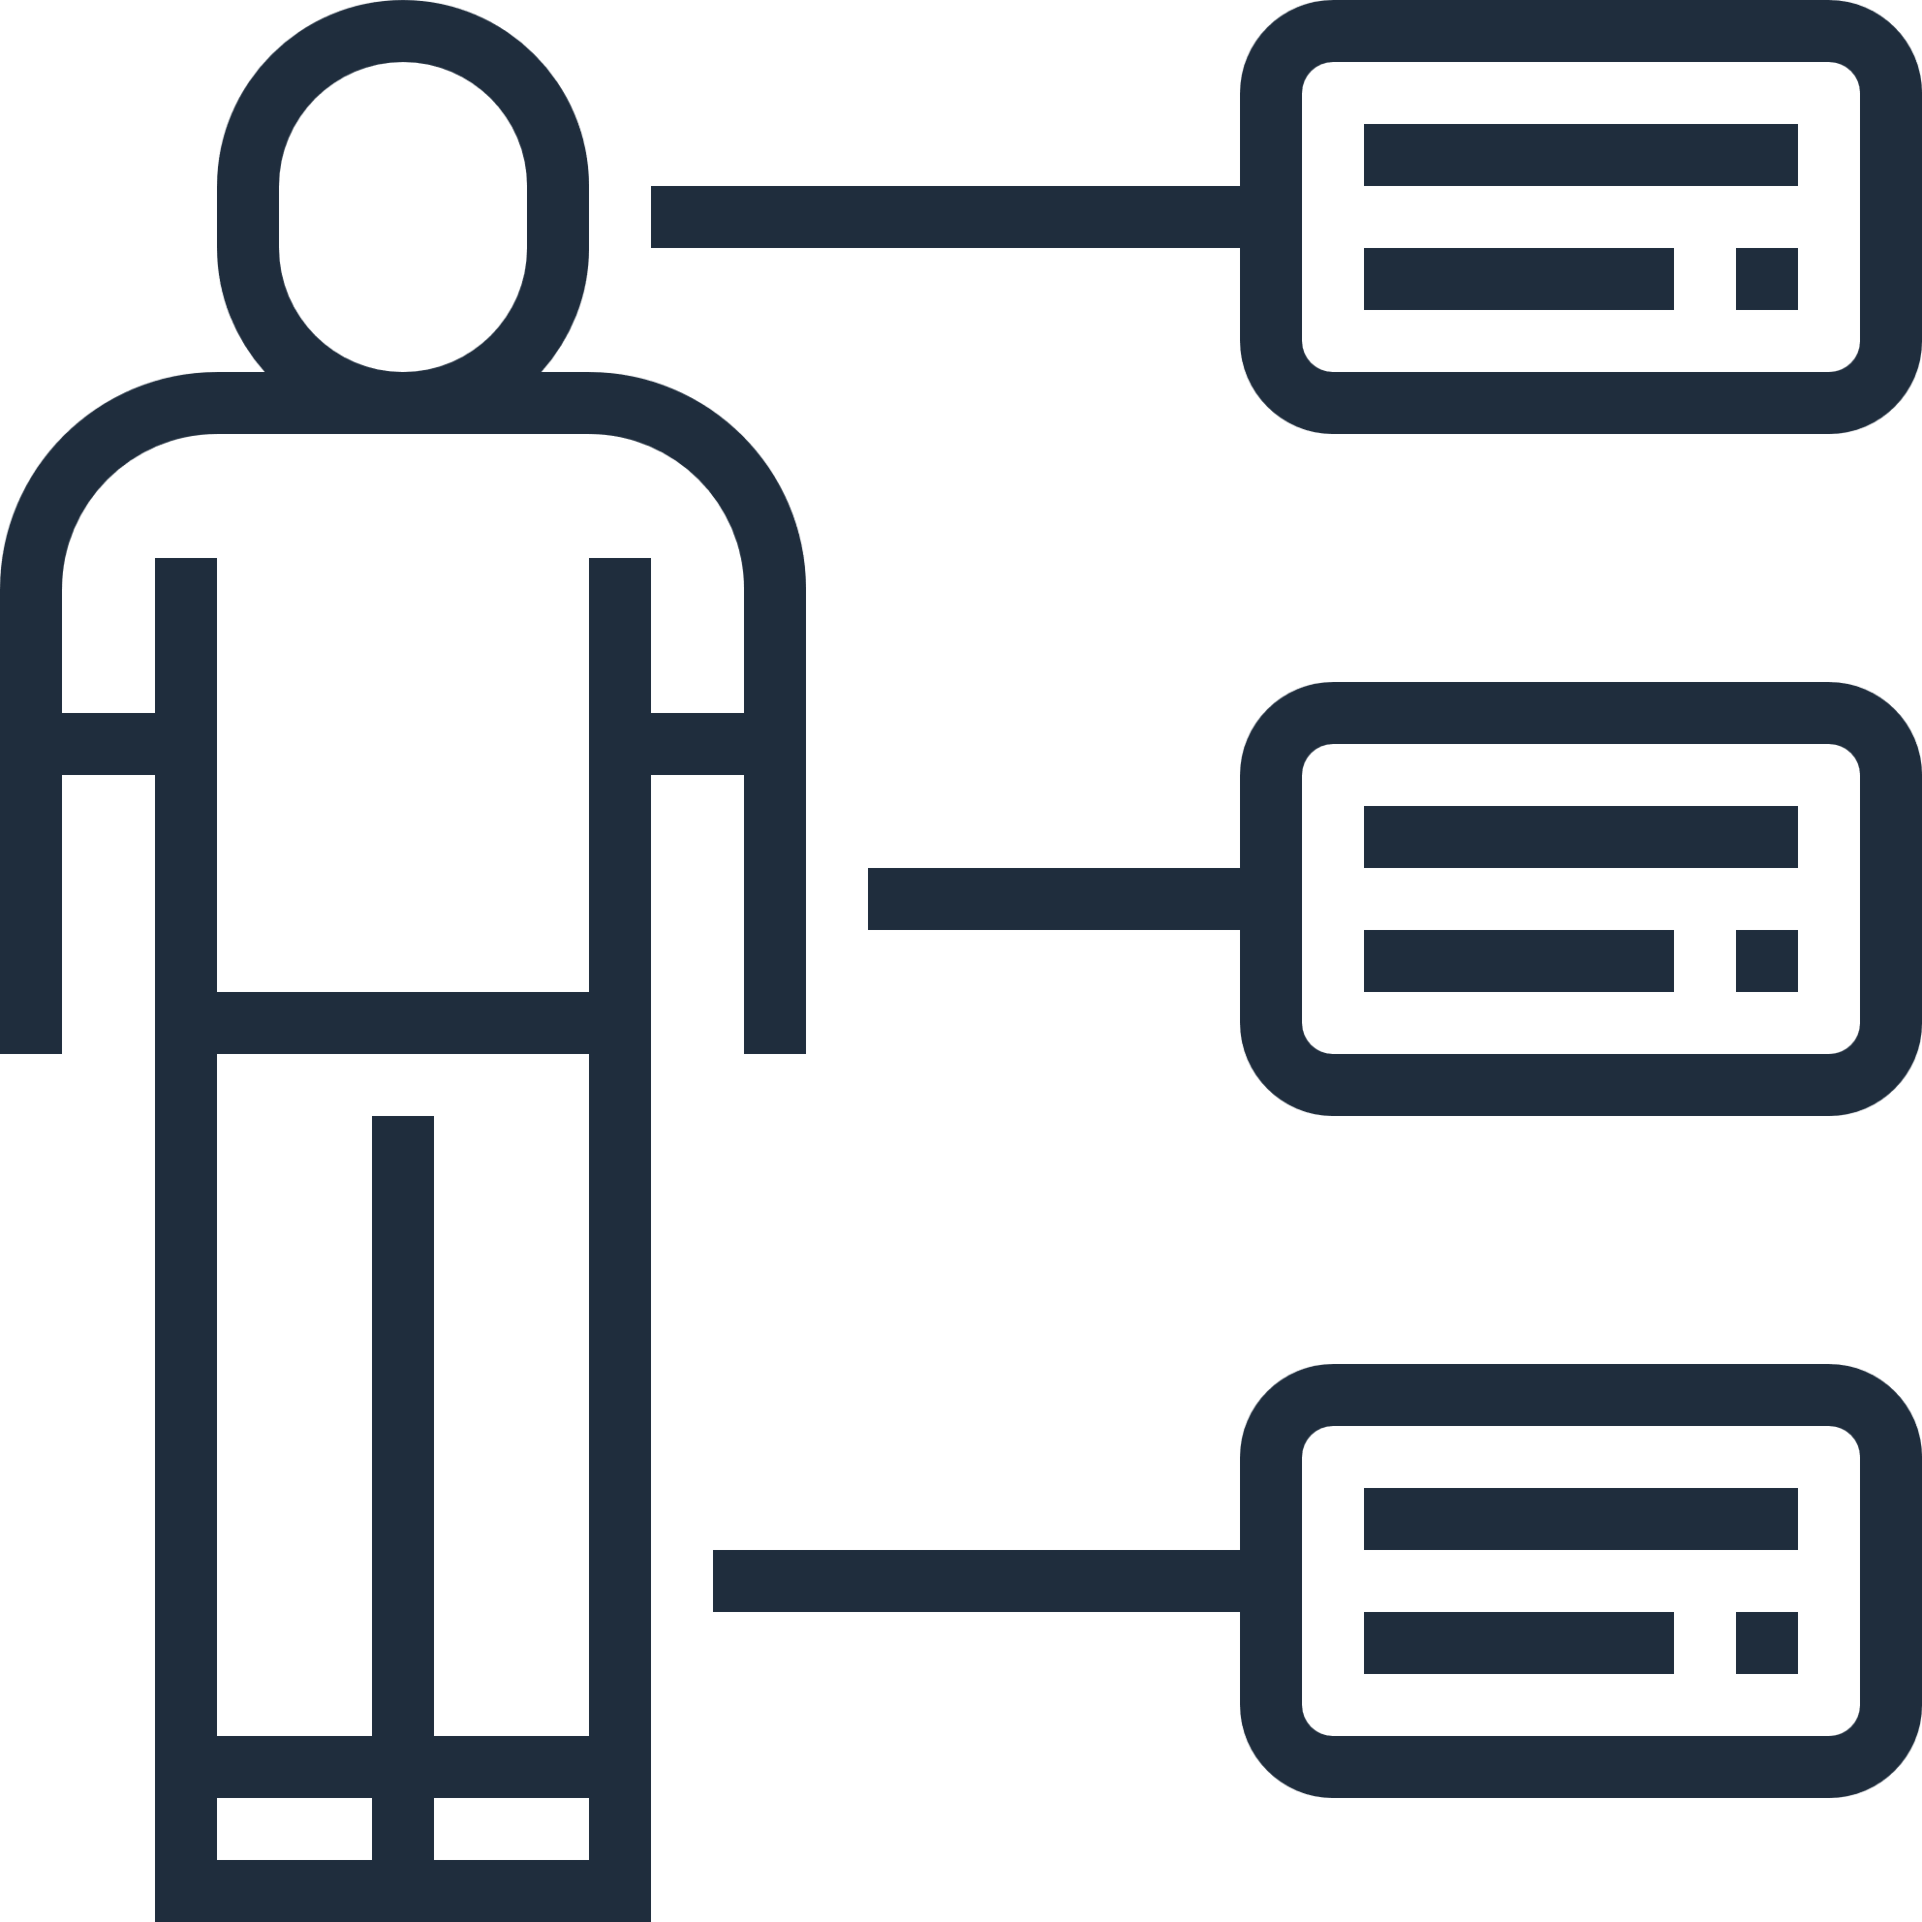
УПРАВЛЕНИЕ ВОВЛЕЧЕННОСТЬЮ СОТРУДНИКОВ
Портрет
Обратная связь
Разрывы
Обучение
План
Notes:
Сформируйте портрет компетенций идеально вовлеченного сотрудника. Не увлекайтесь: действительно ли не специалист должен отличать фишинг от социнженерии? Может быть, достаточно того, что он осведомлен в том, что странные письма могут нести опасность и как концептуально реализуются атаки на предприятие через его сотрудников.
Поймите разрывы в компетенции кибербезопасности, в идеале, каждого сотрудника. Мы для этого используем разработанную нами же систему. Сотрудники проходят адаптивный тест, информация обобщается, после чего сотрудник «присаживается» на соответствующий контент.
Сформируйте план по заполнению "пробелов" и приступите к их заполнению. Как показала практика, приглашение внешних спикеров способствует эффективности.
Управляйте вовлеченностью сотрудников в процессы ИБ. Это не разовая акция, а процесс. Процесс должен вестись непрерывно — рассылки, форумы, соцсети, каналы в телеграмме, митапы — вот основной инструмент повышения заинтересованности.

Slide 7
БУДЬТЕ ОТКРЫТЫ ИЗМЕНЕНИЯМ

Slide 8
СПАСИБО
ЗА ВНИМАНИЕ

